Slide 1





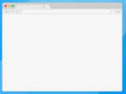
*웹의 비 연결성
- 문제 : 클라이언트의 현재 상태 (값)를 알 수 없다. ( 서버의 변경데이터를 전달할 수 없다.)
웹 서버 – 멱등성, 비 연결성
hong 아이디 insert
1.요청
응답
요청
A 클라이언트 (먼저 접속)
B 클라이언트 (나중 접속)
2.요청
응답
아이디
hong
중복확인
hong사용가능
아이디
hong
중복확인
hong사용가능
가입
가입

Slide 2
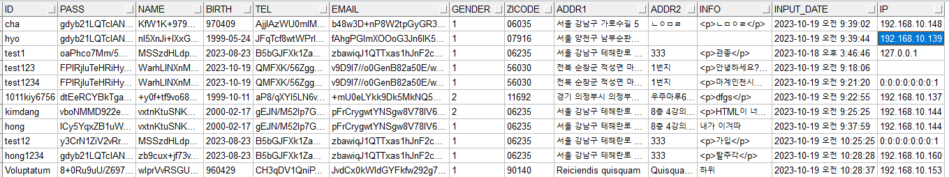
*DBMS 저장정보의 중요
-DBMS에 저장되는 정보가 일반문자열( Plain Text)인 경우 단순조회로 모든 정보가 확인 가능.=>정보보호 안됨.
-사이트 관리자가 사용자의 모든 정보를 손쉽게 확인 할 수 있다.
-데이터 탈취 시 모든 정보를 손쉽게 확인 가능
저장 되는 정보의 중요도에 따라 암호화 작업을 수행. => 정보보호 수행(비용발생)
-아무도 확인하지 못하도록 만들 때 => 일방향 해시(SHA)로 저장.
비밀번호, 주민번호
-관리자의 등급에 따라 확인이 가능해야할 때 => 양방향(복호화가 가능한 암호화)
id, phone, 이름, 이메일
-일반문자열
생일, flag값, 성별

Slide 3
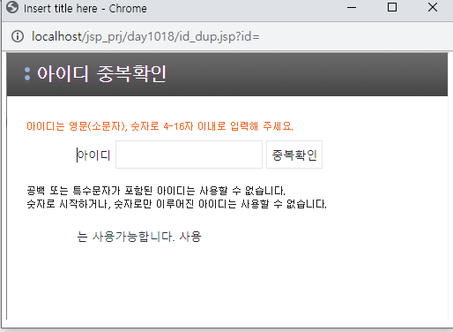
*web browser에 키입력을 받는 form control이 하나인 경우
enter를 치면 자동 submit이 된다. ( javascript에서 유효성 검증이 실패하더라도)
해결)
입력받는 form control을 두개 만든다.

Slide 4

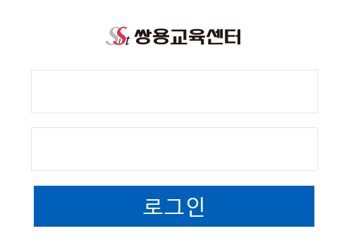
*로그인
1.web parameter로 입력된 값 받기
2.암호화하여 DB 테이블에 검색결과가 존재?
실패 | 성공
-여러 페이지에서 자주 사용될 정보를 조회한다.
세션에 저장
-로그인 history에 insert 수행
login_frm.jsp
login_frm_procss.jsp
서
요청
응답
요청
응답
응답
클
아이디나 비밀번호를
확인하세요
id
메인페이지로 이동
pass

Slide 5
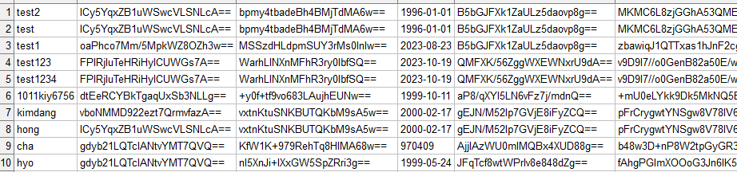
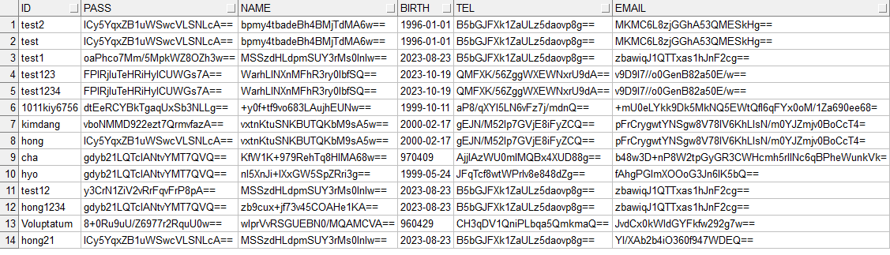
*많은 양의 레코드를 분할해서 보여주기
1
2
1.총 레코드의 수 구하기
int totalCount=rs.getInt(“cnt”); // 14
2.한 화면에 보여줄 게시물의 수
int pageScale=10;
3.총 페이지 수
int totalPage=totalCount/pageScale;
if( totalCount % pageSacle != 0){
totalPage++;
}
[1][2][3]
4. 페이지별 시작번호
String tempPage=request.getParameter(“currentPage”);
int currentPage=1;
if( tempPage != null){
currentPage=Integer.parseInt(tempPage);
}
int startNum=currentPage*pageScale-pageScale+1;
5.끝 페이지 구하기
int endNum=startNum+pageScale-1;
11, 20
21, 30
1, 10

